Slide 1
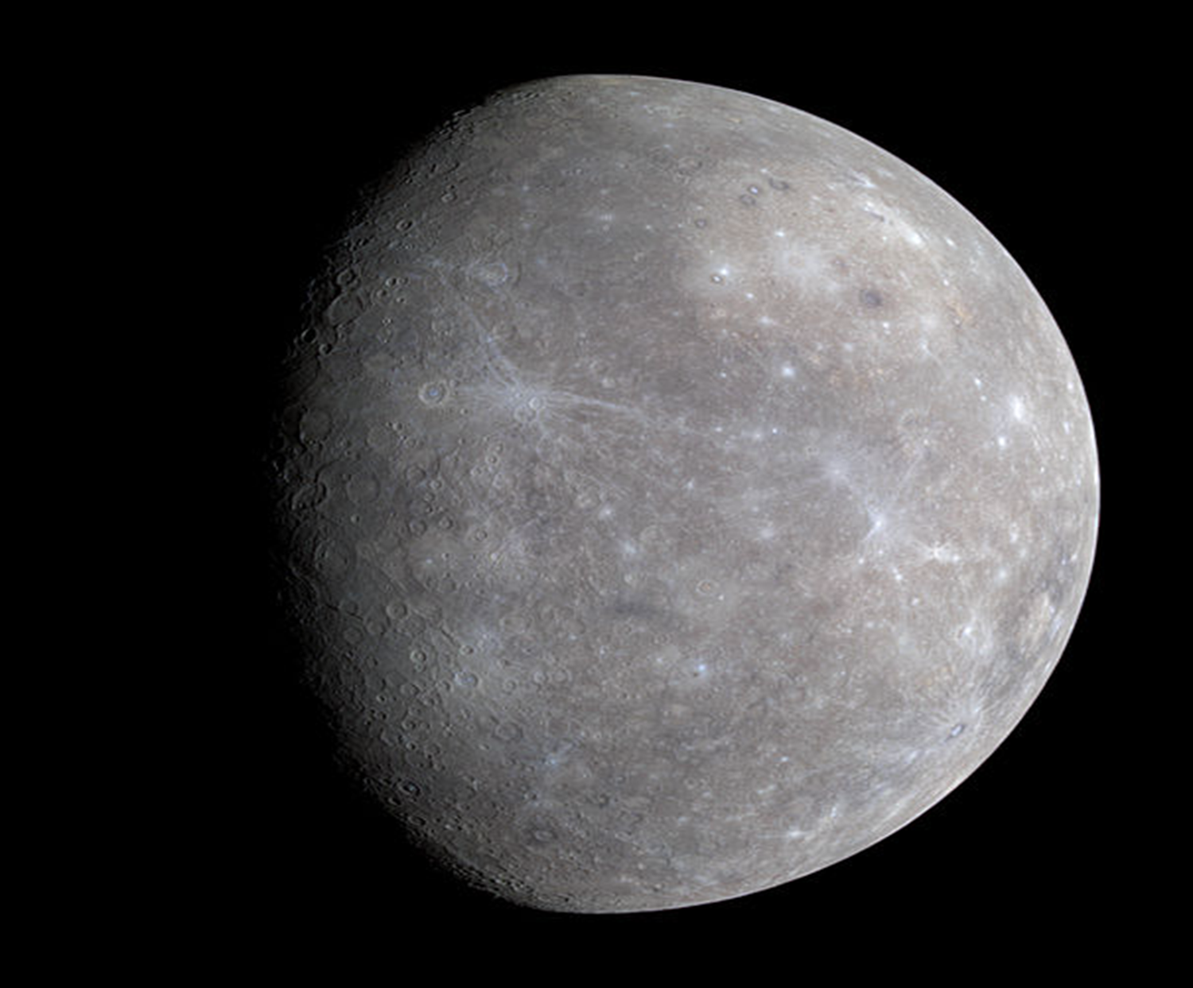


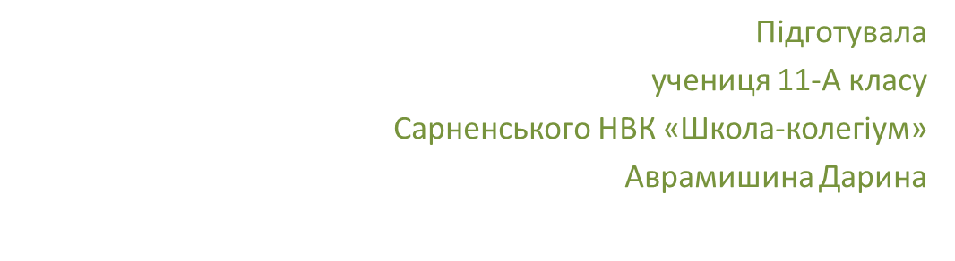

Slide 2
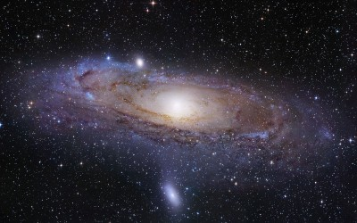
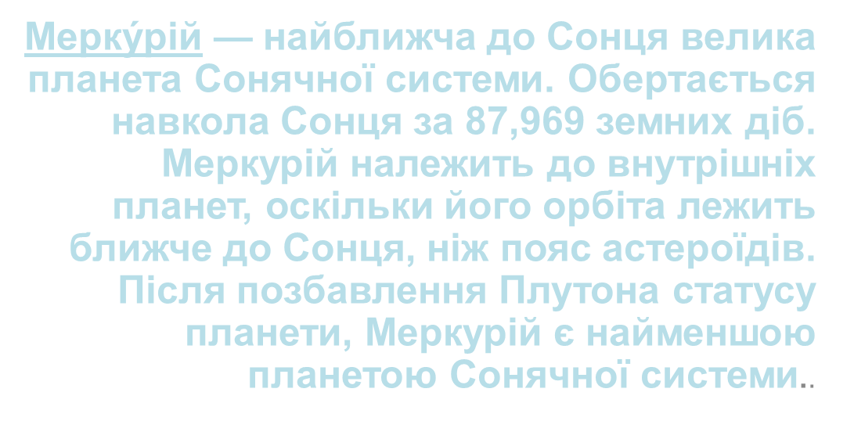

Slide 3
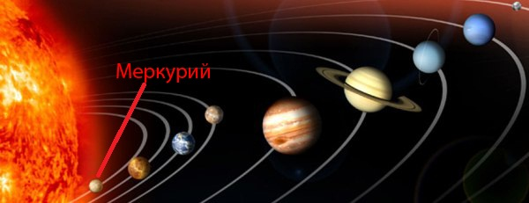

Slide 4
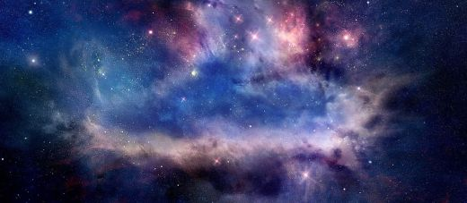
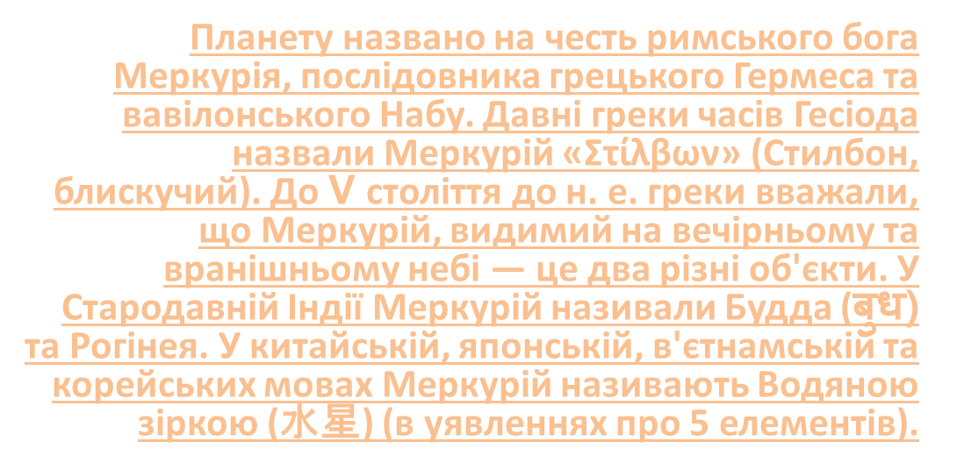
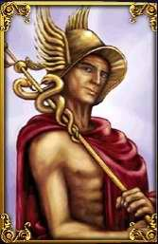

Slide 5
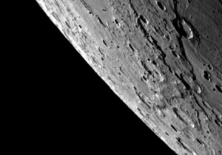
Розміри,
форма і маса
За формою Меркурій близький до кулі з екваторіальним радіусом (2440 ± 2) км, що приблизно в 2,6 раза менше, ніж у Землі. Різниця півосей екваторіального еліпсу планети становить десь 1 км; екваторіальне і полярне стискання незначні. Відхилення геометричного центру планети (кулі) від центру мас — у межах 1,5 кілометри. Площа поверхні Меркурія в 6,8 разів, а об'єм — у 17,8 разів менші, ніж Землі.
Маса Меркурія дорівнює 3,31·1023 кг, що приблизно в 18 разів менше за масу Землі. Середня густина близька до земної і становить 5,44 г/см³. Прискорення вільного падіння поблизу поверхні — 3,7 м/с2.

Slide 6
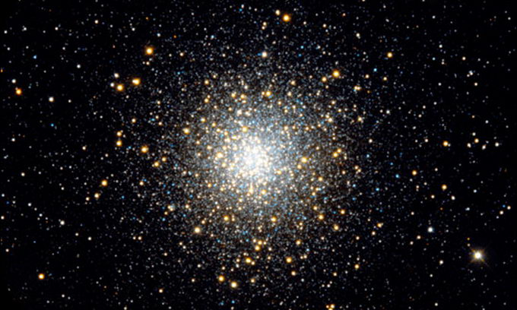
Температура і рельєф поверхні
Як найближча до Сонця планета, Меркурій одержує від центрального світила значно більшу енергію, ніж, наприклад, Земля (у середньому в 10 разів). Через витягнутість орбіти потік енергії від Сонця змінюється приблизно вдвПоверхню Меркурія вкрито подрібненою речовиною базальтового типу, вона досить темна. Судячи зі спостережень із Землі і фотографій з космічних апаратів, вона в цілому схожа на поверхню Місяця, хоча контраст між темними і світлими ділянками менш помітний. Поряд із кратерами (як правило, менш глибокими, ніж на Місяці) є пагорби та долини.
Згідно з останніми даними наукової місії MESSENGER, на поверхні планети біля Південного Полюсу можливе існування регіонів, вкритих водяним льодом, незважаючи на близькість до Сонця. Це пояснюється постійним перебуванням цих ділянок у тіні.

Slide 7
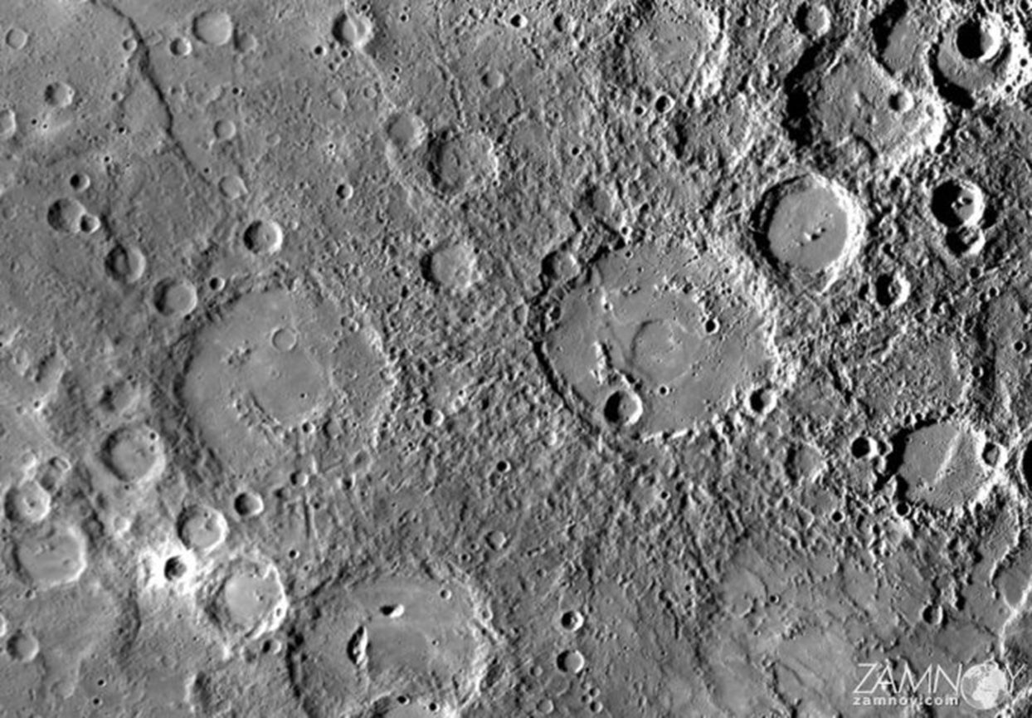
Рельєф Меркурія

Slide 8
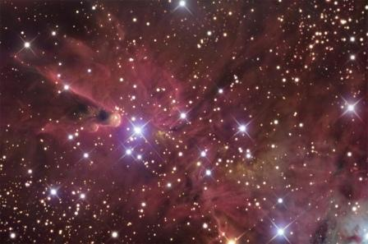
Особливості руху
Меркурій обертається навколо Сонця доволі витягнутою еліптичною орбітою, площина якої нахилена до площини екліптики під кутом 7°00'15". Відстань від Меркурія до Сонця змінюється від 46,08 млн км до 68,86 млн км. Період обертання навколо Сонця (меркуріанський рік) становить 87,97 земної доби, а середній інтервал між однаковими фазами (синодичний період) — 115,9 земної доби. Відстань до Меркурія від Землі змінюється від 82 до 217 млн км. Середня шфвидкість руху Меркурія орбітою навколо Сонця — 47,89 км/с.

Slide 9
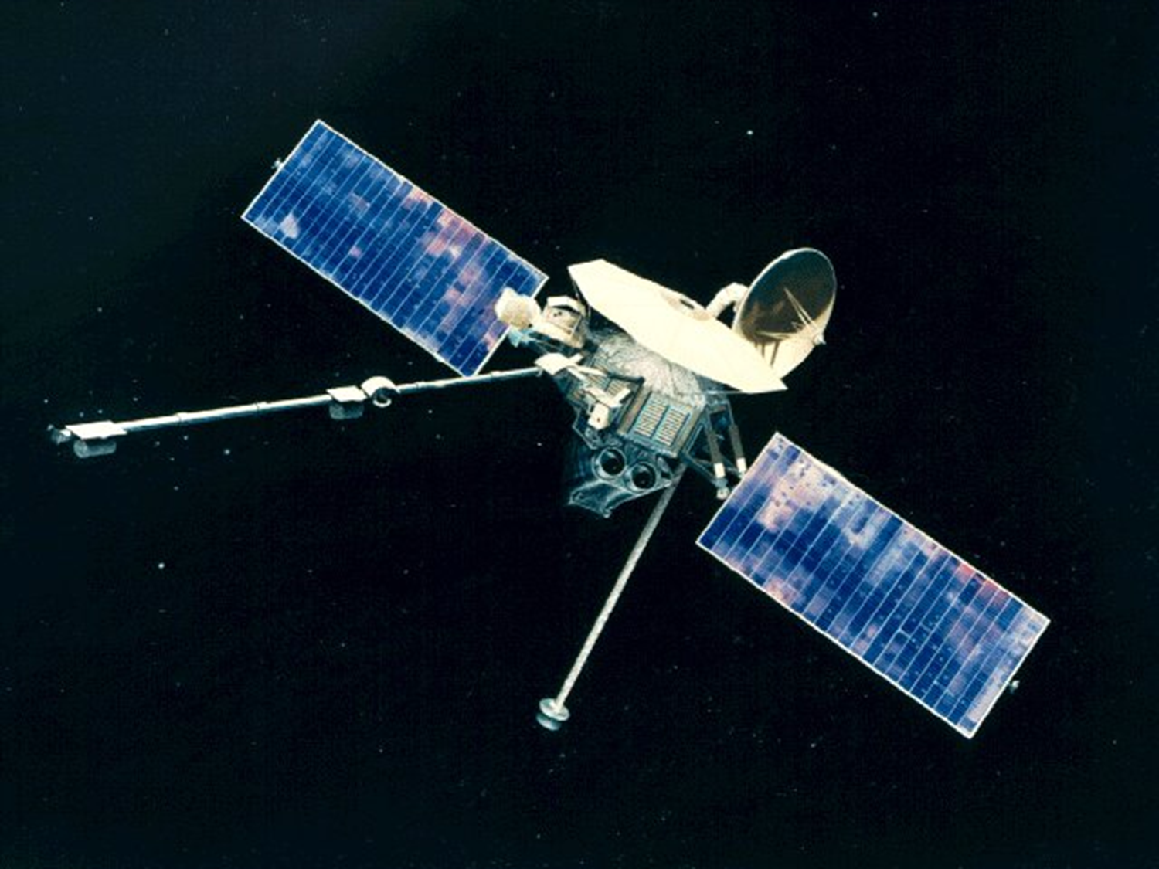
«Марінер-10», перший космічний апарат, що досяг Меркурію.

Slide 10
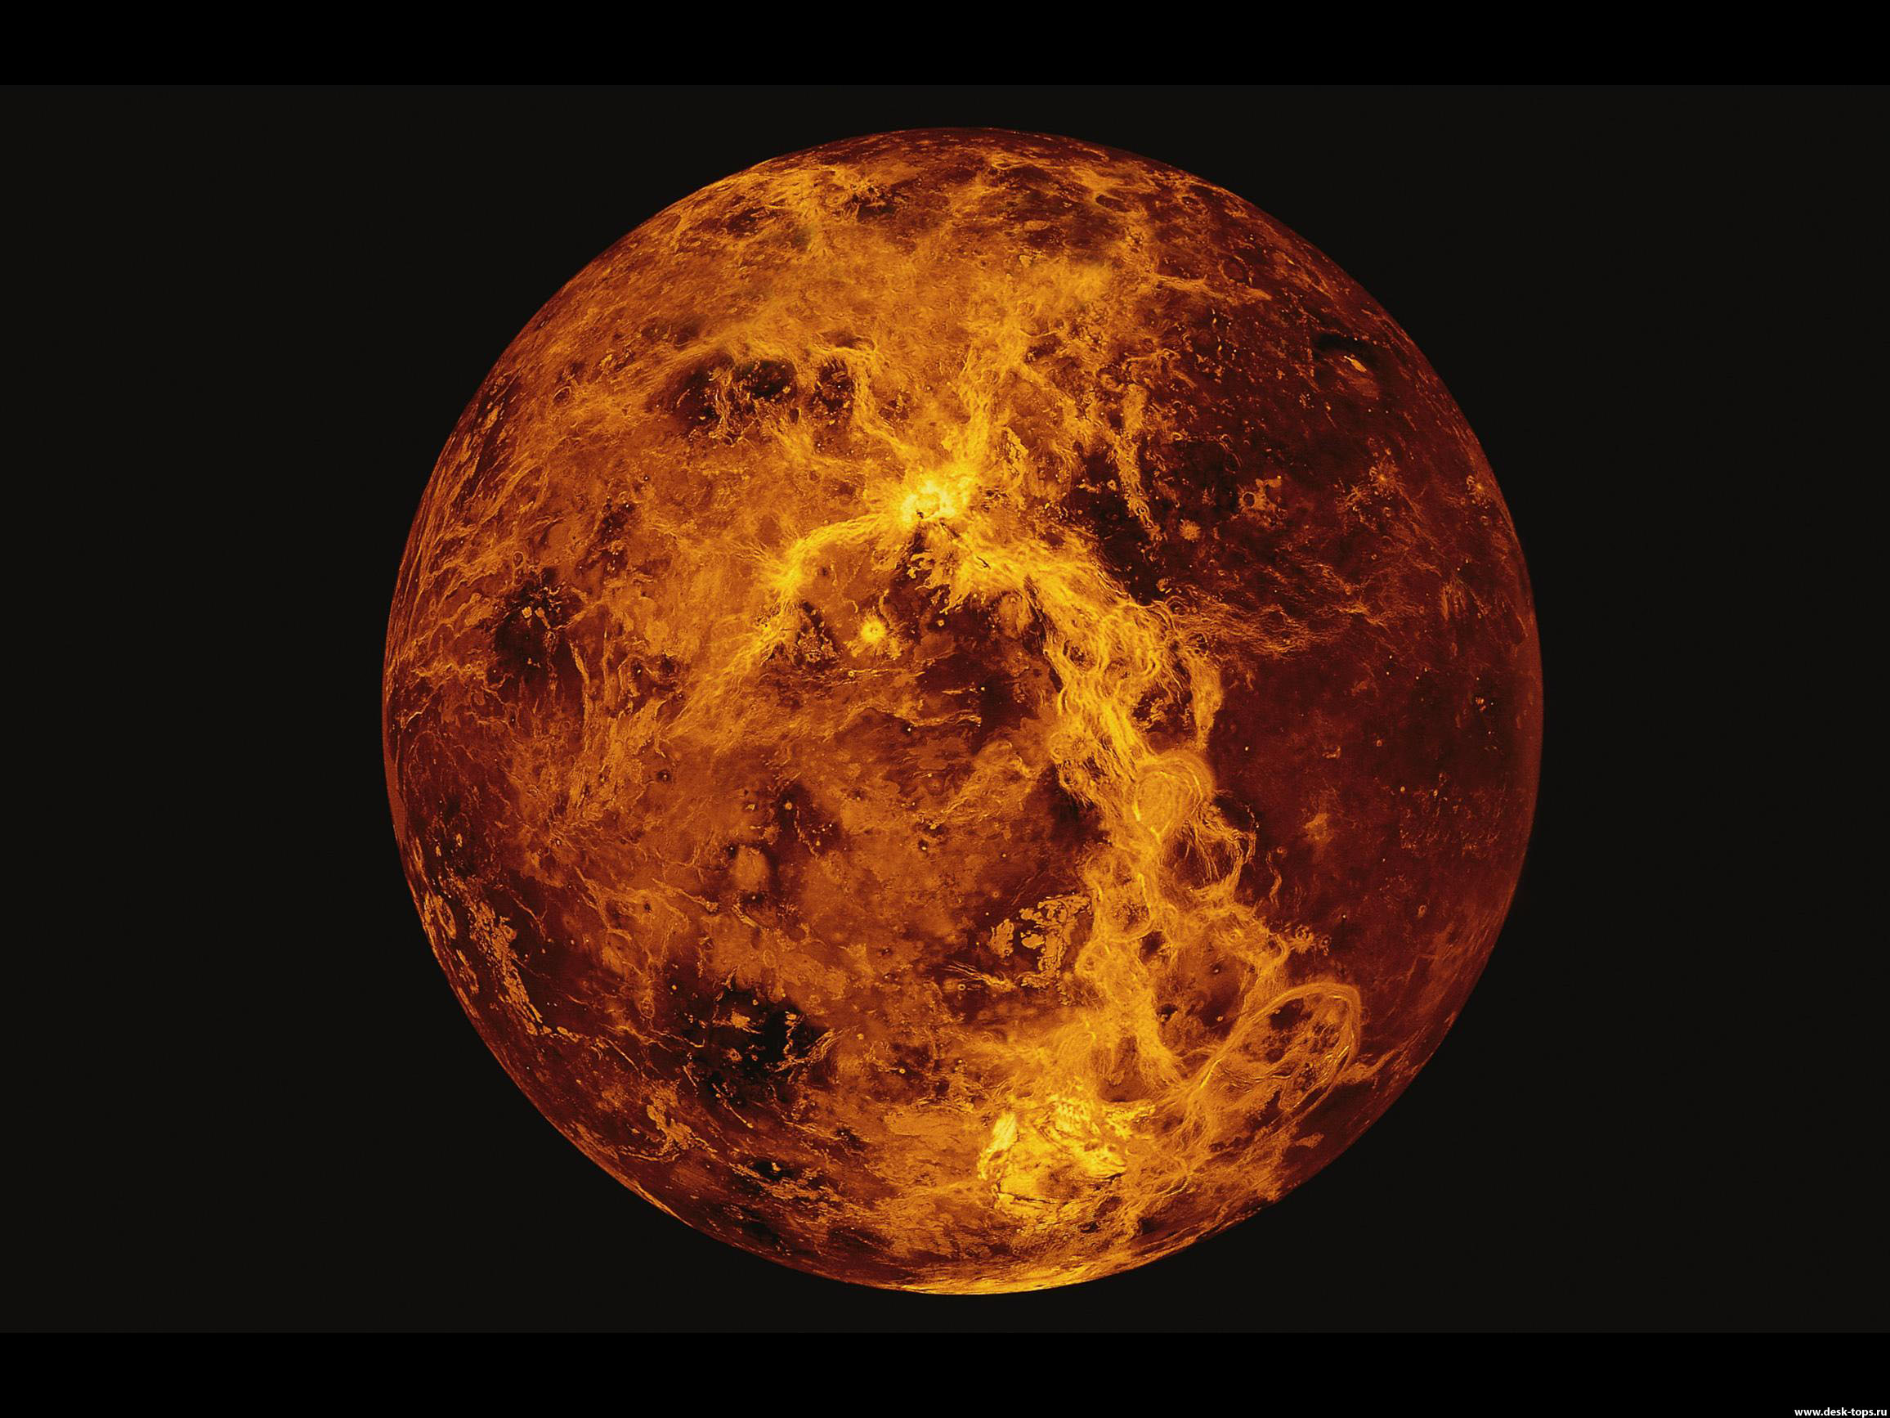
Атмосфера і фізичні поля
Над поверхнею Меркурія є сліди дуже розрідженої атмосфери, що містить, крім гелію, також водень, вуглекислий газ, вуглець, кисень і благородні гази (аргон, неон). Близькість Сонця зумовлює суттєвий вплив на Меркурій сонячного вітру. Завдяки цій близькості значним є і припливний вплив Сонця на Меркурій, що має призводити до виникнення над поверхнею планети електричного поля, напруженість якого може бути приблизно вдвічі більшою, ніж у «поля ясної погоди» над поверхнею Землі, і відрізняється від останнього порівняною стабільністю.
На Меркурії є й магнітне поле. Магнітний дипольний момент Меркурія дорівнює 4,9·1022 Гс·см³, що приблизно на чотири порядки менше, ніж у Землі; проте, оскільки напруженість поля обернено пропорційна кубу радіуса планети, то на Меркурії і на Землі вони близькі за величиною

Slide 11
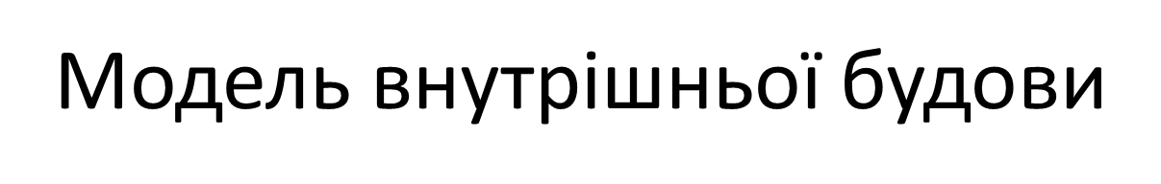
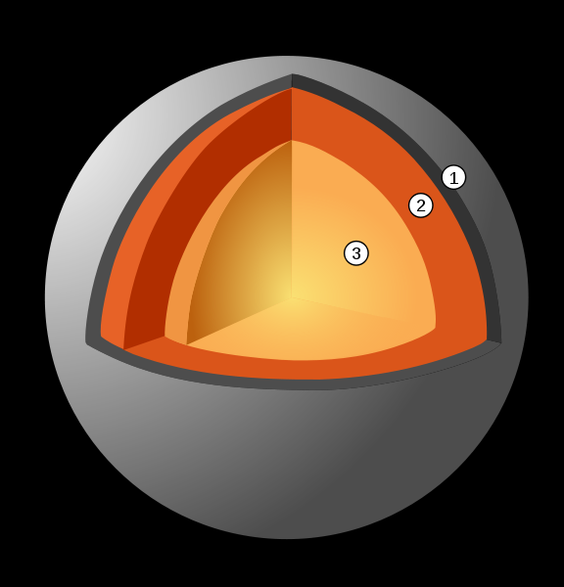
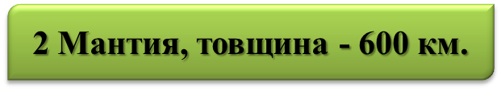
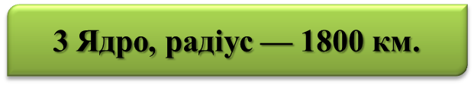
1 Кора, товщина 100 - 300 км.

Slide 12
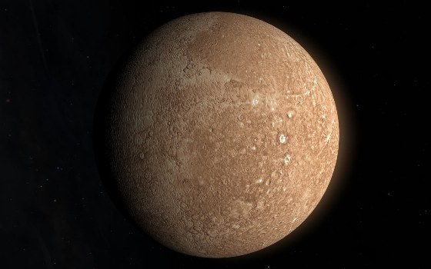
Дякую за увагу

